Slide 1
Gamble Search{
gamble_search.py
test_gamble_search.py
[Ein neuer Twist auf den klassischen Binary Search]
< Nenad Stevic & David Unterguggenberger >
}

Slide 2
Inhaltsverzeichnis {
01
03
gamble_search.py
test_gamble_search.py
Binary Search
02
Binary Search
Technische Umsetzung
}

Slide 3
01 {
[Binary Search]
gamble_search.py
test_gamble_search.py
}

Slide 4
Ablauf ‘Binary Search’ {
gamble_search.py
test_gamble_search.py
Step 01
Setze die Suchgrenzen auf den gesamten Bereich der Daten.
Step 02
Berechne den Mittelpunkt des aktuellen Suchbereichs.
Step 03
Vergleiche das mittlere Element mit dem Ziel und entscheide, ob du links oder rechts weitersuchst.
Step 04
Halbiere den Suchbereich weiter und wiederhole den Prozess, bis das Ziel gefunden ist.
}

Slide 5
02 {
[Gamble Search]
gamble_search.py
test_gamble_search.py
}

Slide 6
Ablauf ‘Gamble Search’ {
gamble_search.py
test_gamble_search.py
Step 01
Setze die Suchgrenzen auf den gesamten Bereich der Daten.
Step 02
Berechne den Mittelpunkt des aktuellen Suchbereichs.
Step 03
Vergleiche das mittlere Element mit dem Ziel und entscheide, ob du links oder rechts weitersuchst.
Step 04
Halbiere den Suchbereich weiter und wiederhole den Prozess, bis das Ziel gefunden ist.
}

Slide 7
Ablauf ‘Gamble Search’ {
gamble_search.py
test_gamble_search.py
Step 01
Setze die Suchgrenzen auf den gesamten Bereich der Daten.
Step 02
Wähle eine zufällige Position im aktuellen Suchbereich.
Step 03
Vergleiche das mittlere Element mit dem Ziel und entscheide, ob du links oder rechts weitersuchst.
Step 04
Halbiere den Suchbereich weiter und wiederhole den Prozess, bis das Ziel gefunden ist.
}

Slide 8
Ablauf ‘Gamble Search’ {
gamble_search.py
test_gamble_search.py
Step 01
Setze die Suchgrenzen auf den gesamten Bereich der Daten.
Step 02
Wähle eine zufällige Position im aktuellen Suchbereich.
Step 03
Vergleiche das zufällig gewählte Element mit dem Ziel und entscheide, ob du links oder rechts weitersuchst.
Step 04
Halbiere den Suchbereich weiter und wiederhole den Prozess, bis das Ziel gefunden ist.
}

Slide 9
Ablauf ‘Gamble Search’ {
gamble_search.py
test_gamble_search.py
Step 01
Setze die Suchgrenzen auf den gesamten Bereich der Daten.
Step 02
Wähle eine zufällige Position im aktuellen Suchbereich.
Step 03
Vergleiche das zufällig gewählte Element mit dem Ziel und entscheide, ob du links oder rechts weitersuchst.
Step 04
Passe den Suchbereich entsprechend dem Zufallspunkt an und wiederhole den Prozess, bis das Ziel gefunden ist.
}

Slide 10
03 {
[Technische Umsetzung]
gamble_search.py
test_gamble_search.py
}

Slide 11
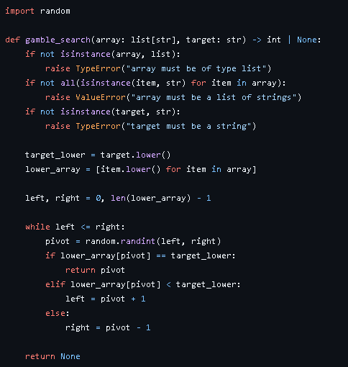
Technische Umsetzung {
gamble_search.py
test_gamble_search.py
}

Slide 12
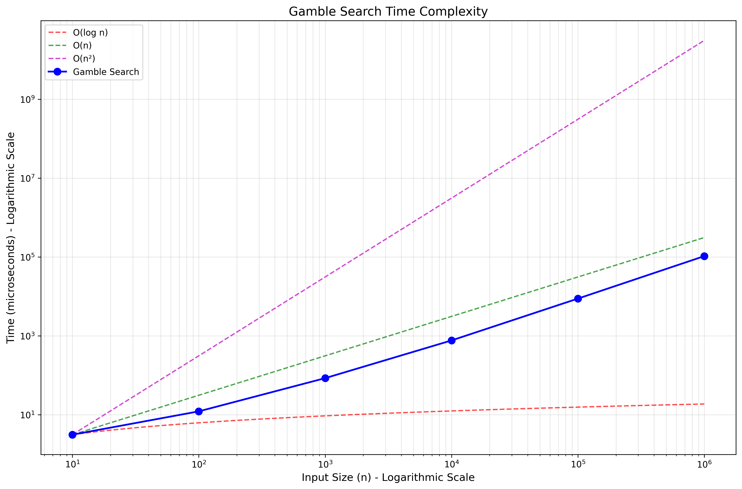
gamble_search.py
test_gamble_search.py

Slide 13
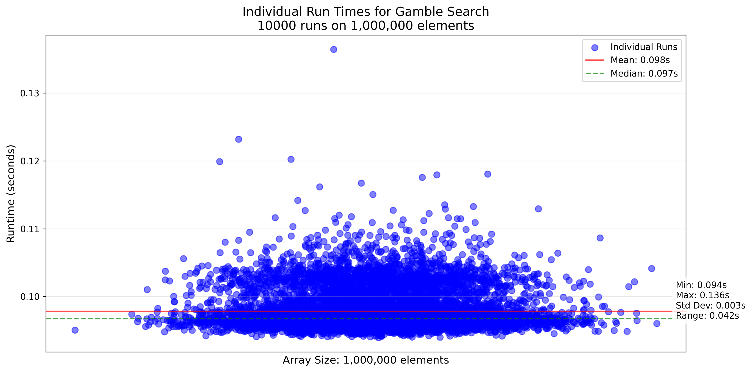
gamble_search.py
test_gamble_search.py

Slide 14
— Marcus ‘Aurelius’
gamble_search.py
test_gamble_search.py
< “90% of gamblers quit right before they hit big. So don’t Quit” >

Slide 15
Danke { für eure Aufmerksamkeit!
gamble_search.py
test_gamble_search.py
}

